Slide 1
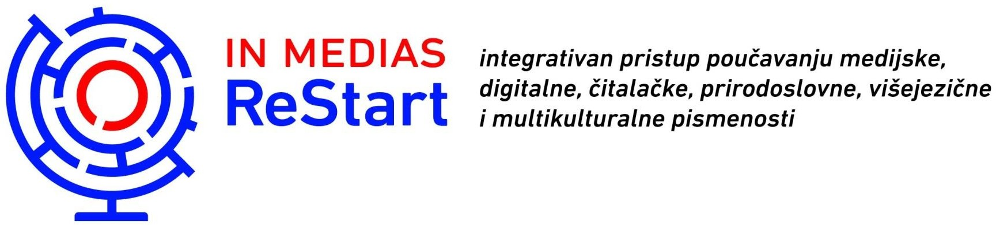
Senzacionalizam u medijima kao etičko pitanje
Prema: Danijel Labaš, Senzacionalizam u medijima kao etičko pitanje, DKMK, 2018.,
Prilagodila: I. Šafarik

Slide 2
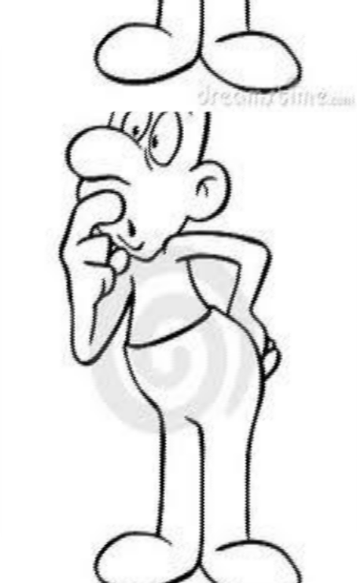
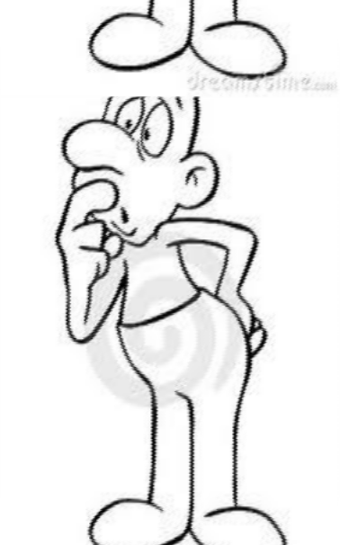
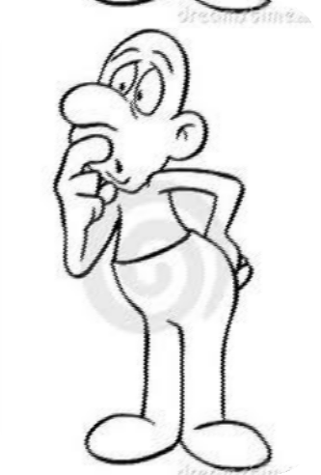


Možete li si zamisliti svakodnevni život bez medija?

Slide 3
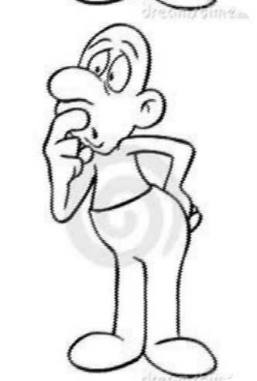
Koja je uloga medija u društvu?

Slide 4


Uloga medija u društvu
 Velika odgovornost medija („četvrta vlast”)
informacija
odgoj
zabava
 Istinitost i objektivnost informacija

Slide 5
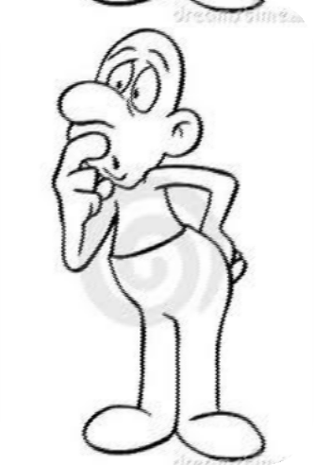
Kako bi mediji trebali djelovati?
Što je novinarska etika?

Slide 6
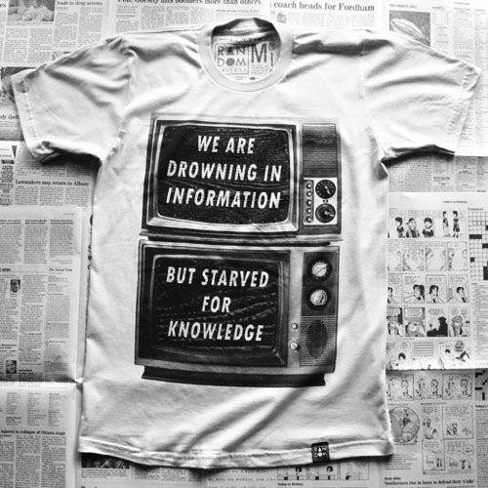
Mediji moraju objektivno i istinito prenositi informacije o ljudima, događajima, pojavama …
Profesionalni i etički standardi medijskog izvještavanja su:
 istinitost
 poštenje
 točnost
 uravnoteženost
 nepristranost

Slide 7

(Medijska) etika – otkriva i jača norme, daje savjete i upozoranja o tome što osoba treba poduzeti kako bi donijela ispravne odluke

Slide 8

No, to nije uvijek slučaj …

Slide 9
Ponovimo!
Mediji moraju objektivno i istinito prenositi informacije o ljudima, događajima, pojavama …
Profesionalni i etički standardi medijskog izvještavanja su:
 istinitost
 poštenje
 točnost
 uravnoteženost
 nepristranost

Slide 10
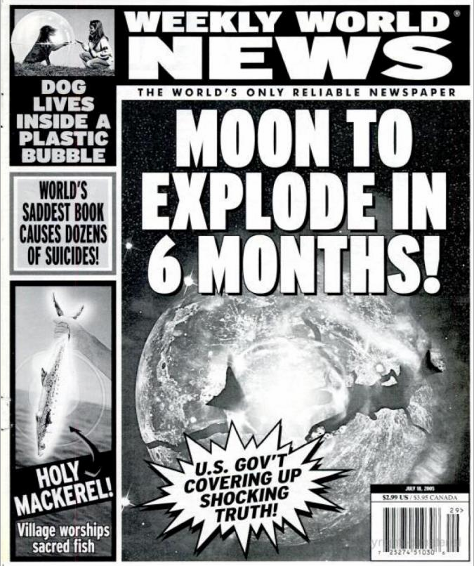
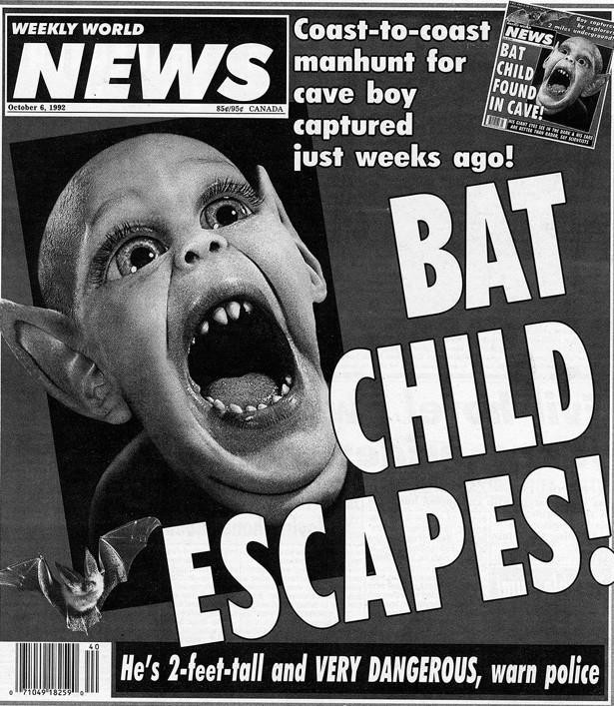
Mediji također mogu …
 dezinformirati (fake news),
 manipulirati,
 i širiti:
 stereotipe,
 pogrešne prikaze ljepote,
 senzacionalizam

Slide 11
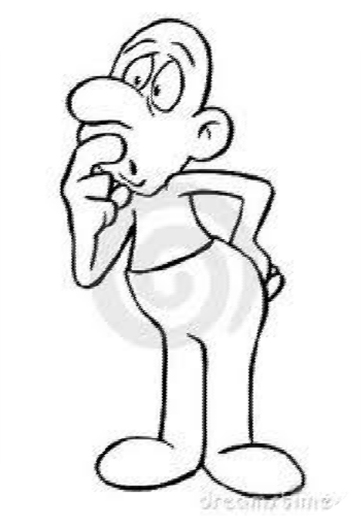
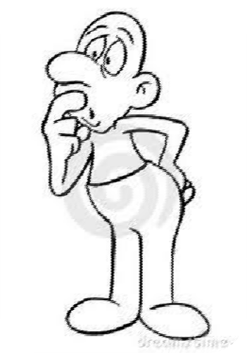
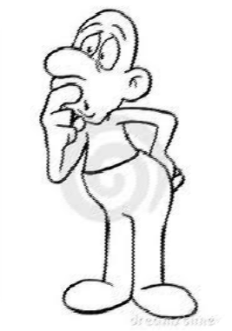

Što je senzacionalizam?

Slide 12

„Kada pas ugrize čovjeka to nije vijest. Ali kada čovjek ugrize psa, to je vijest!”

Slide 13

Senzacionalizam
 pokušaj privlačenja naše pozornosti na neprikladan i neprimjeren način
 Izvještavanjem o: životima „slavnih”
vijestima iz crne kronike eksplicitnim fotografijama ...
 cilj:

Slide 14

Primjeri svjetskog medijskog pejzaža

Slide 15
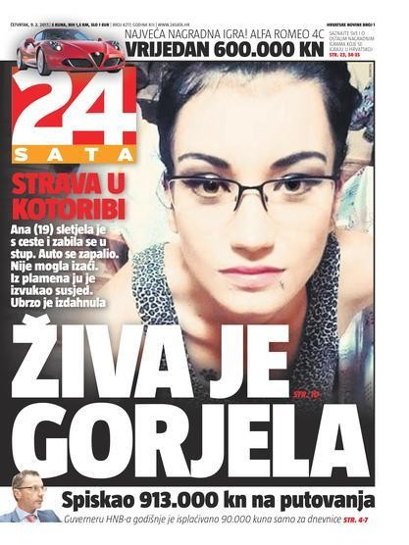
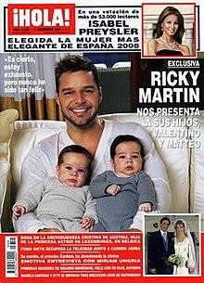
Medijski pejzaž u nekim zemljama

Slide 16
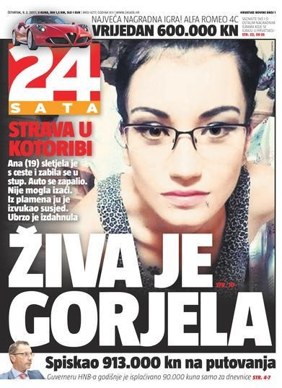
Kako nastaje senzacionalistička priča?
 Novinar traži „udicu” – nešto emocionalno, upadljivo ili šokirajuće kako bi privukao pozornost publike. To su naučili novinari po cijelome svijetu – bez obzira izvještvaju li o politici, gospodarstvu, društvenim ili čak humanitarnim temama.

Slide 17

Zašto nastaje senzacionalistička priča?
 Više istraživanja pokazalo je da medijske kuće pribjegavaju senzacionalističkim sadržajima kada su pod komercijalnim pritiskom, ili kada ovise o prihodima oglasa.
Ipak, malo je dokaza da senzacionalisičke priče
doista privlače publiku i – ako u tome i uspiju
– ne uspijevaju zadržati pozornost publike duže vrijeme.

Slide 18
Voli li publika senzacionalističke priče?
 Paul Hendriks Vettehen and Mariska Kleemans (Behavioural Science Institute, Radboud University, Netherlands) dokazali su da senzacionalističke priče imaju utjecaja na publiku, ali da je on ograničen.

Slide 19

Je li senzacionalizam dovoljan da se proda priča?

Slide 20

Zašto je senzacionalizam problem?

Slide 21

Zašto dolazi do senzacionalizma?

Slide 22
Koraci da se smanji senzacionalizam
 Budimo odgovorni kao publika!

Slide 23

Prepoznajmo senzacionalizam! - Kako?
 Prepoznajući izvještavanje o nebitnim temama
– trivijalizacija.

Slide 24

Prepoznajmo senzacionalizam! - Kako?
 Prepoznajući izvještavanje na šokantan način.

Slide 25
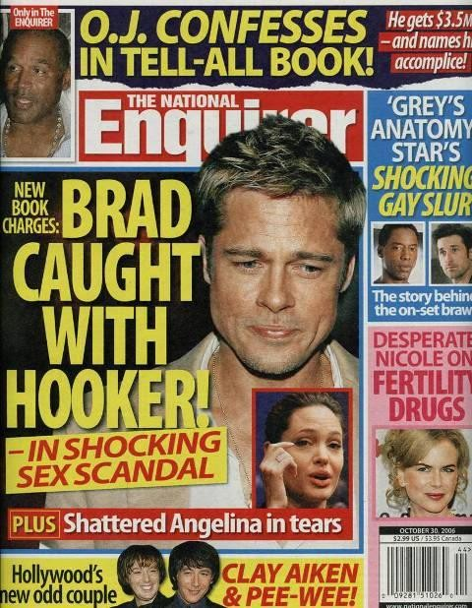
Prepoznajmo senzacionalizam! - Kako?
 Prepoznajući izvještavanje koje krši prava na privatan život.

Slide 26
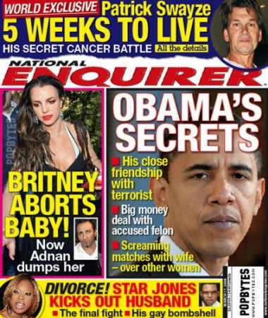
Prepoznajmo senzacionalizam! - Kako?
 Prepoznajući izvještavanje koje krši nečije pravo na čast i ugled.

Slide 27
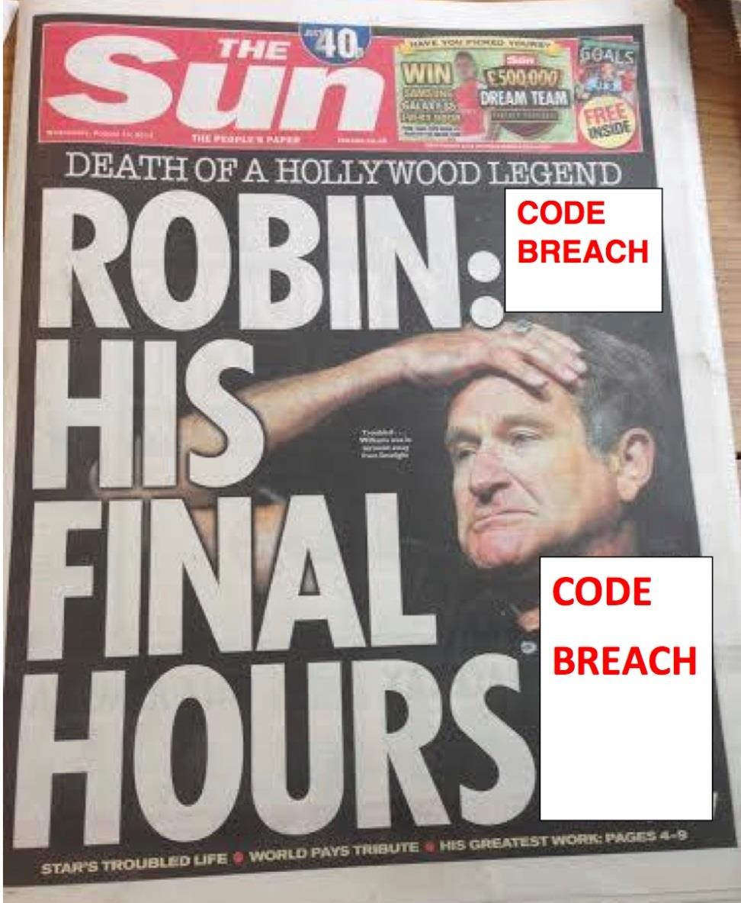
Prepoznajmo senzacionalizam! - Kako?
 Prepoznajući izvještavanje o samoubojstvima, tragedijama i osobnim stvarima, o ratovima i nasilju.

Slide 28
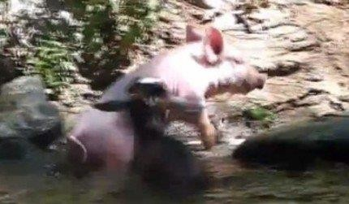
Kako prepoznati senzacionalizam na filmu?
 Praščić heroj spašava kozlića
 https://www.youtube.com/watch?v=h2F2l5Xtin0
 Istinita priča
 https://www.youtube.com/watch?v=_2My_HOP-bw

Slide 29
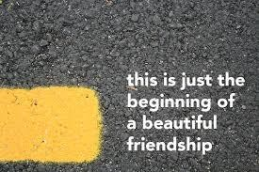
Hvala vam na pozornosti!

